Slide 1
Autor: Mgr. Jana Pavlůsková
Datum: listopad 2011
Ročník: 7.
Vzdělávací oblast: Člověk a příroda
Vzdělávací obor: Zeměpis
Tematický okruh: Zeměpis světadílů
Téma: Východní Afrika
Anotace: Prezentace určená jako výklad k učivu o státech a
přírodních podmínkách východní Afriky.
Materiál je doplněn množstvím fotografií, shrnutím ve
formě otázek k opakování a odkazem na interaktivní
test k procvičení.

Slide 2
Východní Afrika

Slide 3
Zopakujte si:
a)
Vysokou trávu v savanách nazýváme:
obří tráva
sloní tráva
žirafí tráva

Slide 4
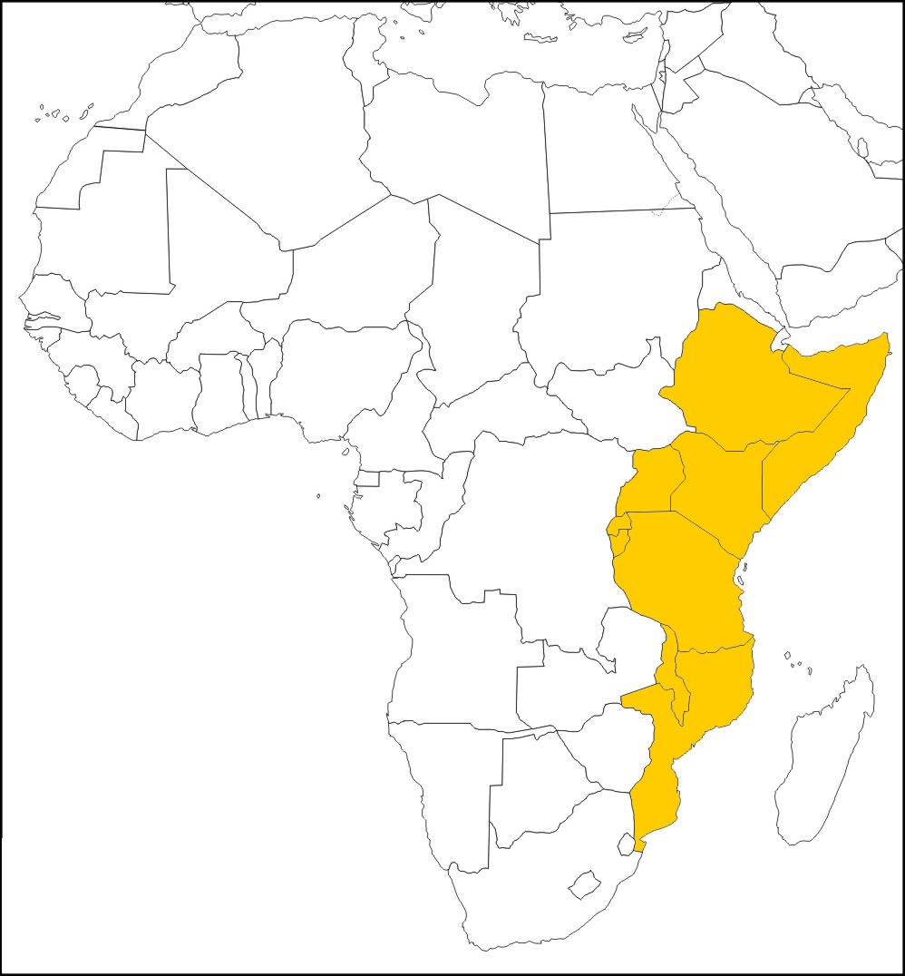
Státy a hlavní města
Etiopie – Addis – Abbeba
Somálsko – Muqdisho
(Mogadišo)
Keňa – Nairobi
Uganda
Rwanda
Burundi
Hl. město Bujumbura (znáte
z trilogie o básnících)
Tanzanie – Dodoma
Dříve Dar es Salaam (vláda se přesunula v roce 1992)
Název TANZANie vznikl spojením TANganika a ZANzibar
Malawi
Mosambik - Maputo
Etiopie
Uganda
Somálsko
Rwanda
Keňa
Burundi
Tanzanie
Malawi
Mosambik

Slide 5
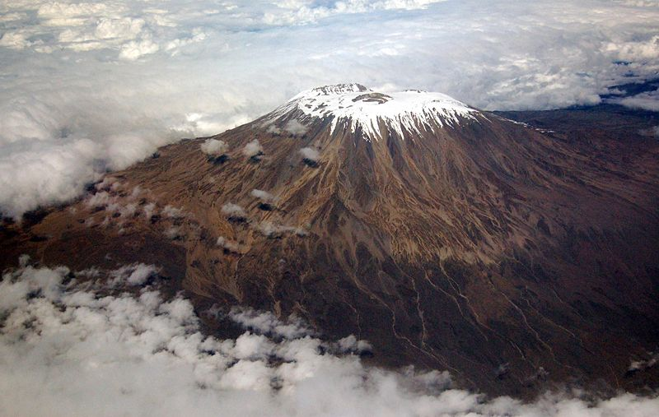
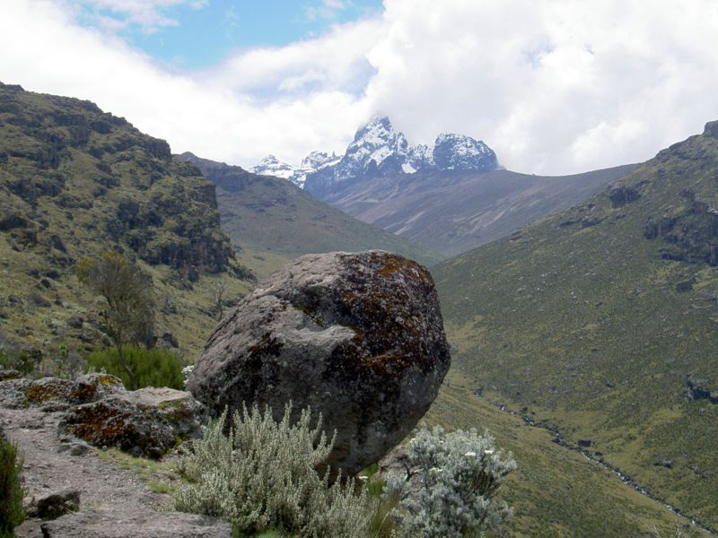
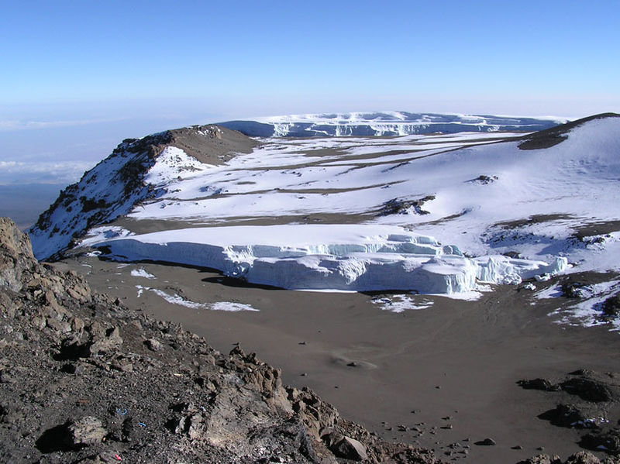
POVRCH
- velmi členitý
- nejvyšší hora Afriky Kilimandžáro
- nejhlubší jezero Afriky Tanganika
- Velká příkopová propadlina
Obr.3 - Kilimandžáro
Obr.5 – Mount Kenya
Obr.4 – ustupující ledovec na vrcholu Kabo

Slide 6
PODNEBÍ
různorodé
většina střídavě vlhké tropy (vzhled
savan se mění s přibývající
nadmořskou výškou)
při pobřeží vlhké tropy
na severu oblasti suché tropy (okraj
pouště)

Slide 7
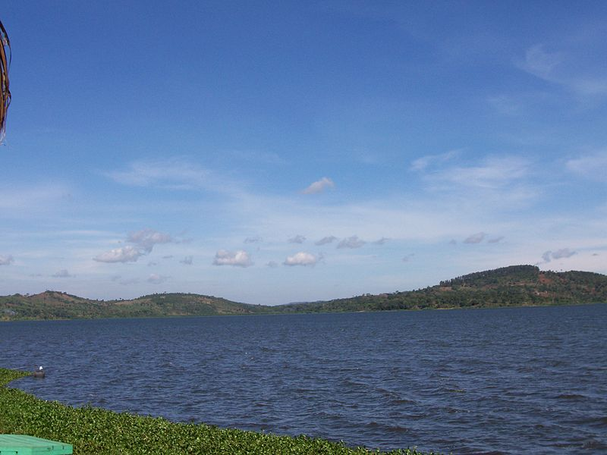
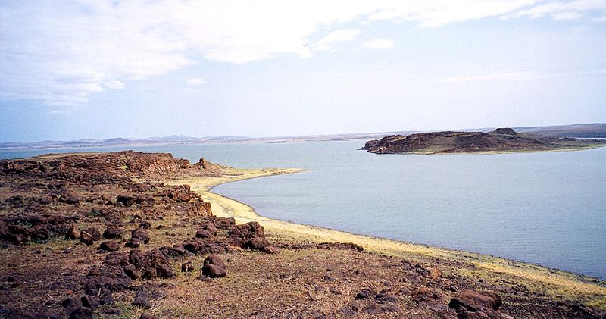
VODSTVO
Nil – stéká se z Etiopské vysočiny a
Viktoriina jezera
Viktoriino jezero, jezera v příkopové
propadlině (Tanganika, Malawi)
Rudolfovo jezero (Turkana) – slané bezodtoké
jezero, snižující se hladina
Obr. 6 – jezero Turkana – South Island
Obr. 7 – Viktoriino jezero

Slide 8
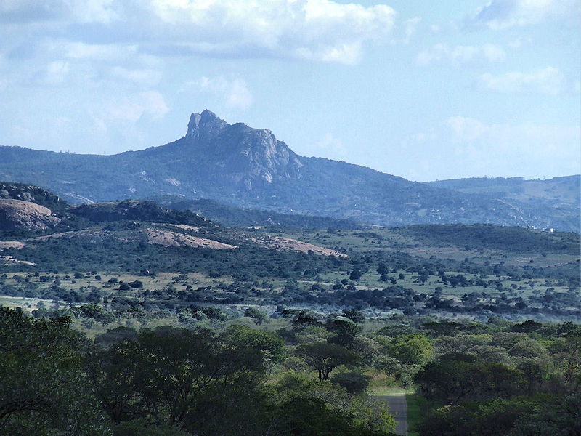
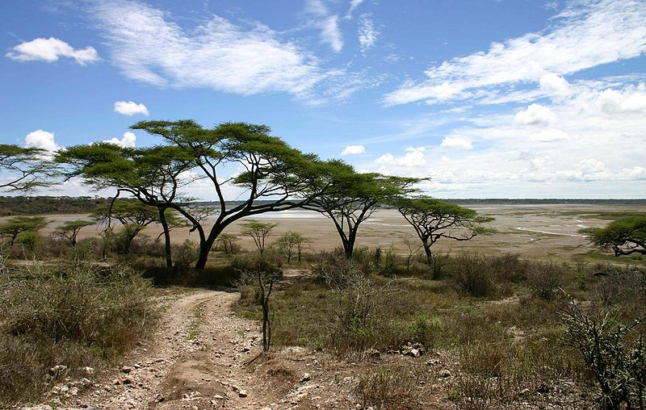
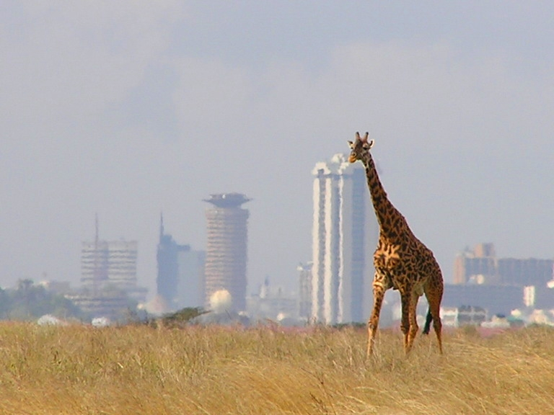
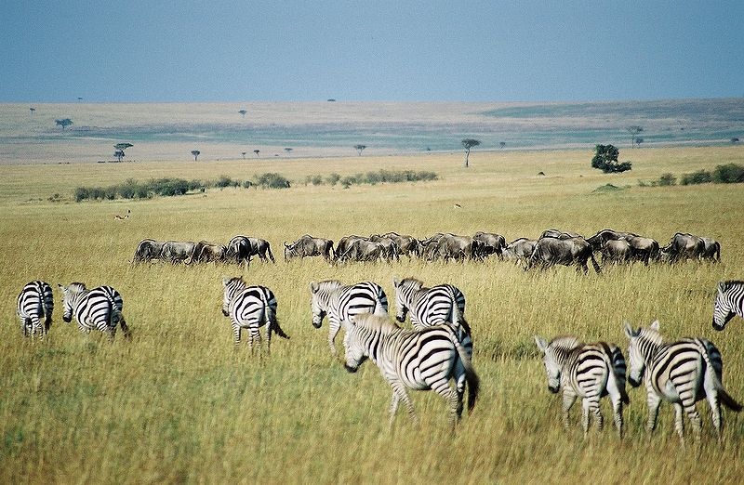
NÁRODNÍ PARKY
dříve množství volně žijících zvířat (slon, žirafa, lev, zebra,
nosorožec) nyní soustředěno v národních parcích
Obr. 8 – NP Kruger
Obr. 9 – NP Serengeti
Obr. 11 – NP Nairobi
Obr. 10 – NP Masai Mara

Slide 9
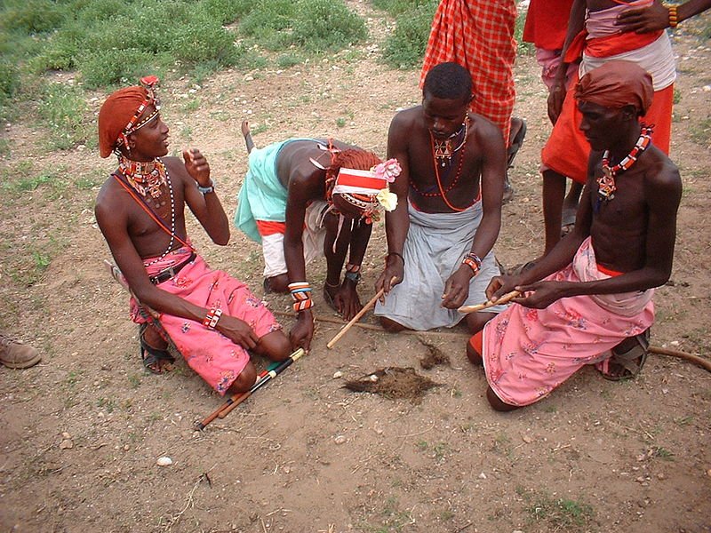
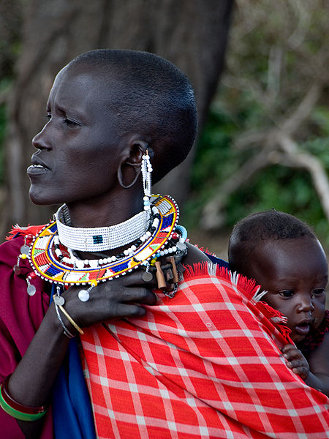
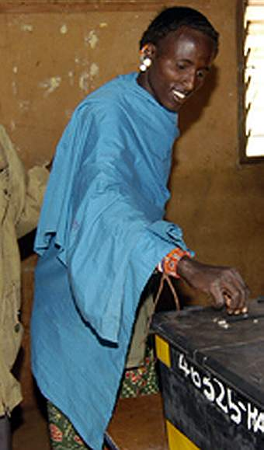
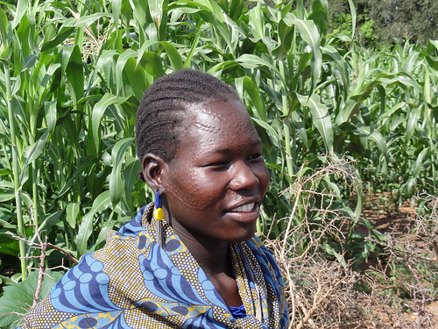
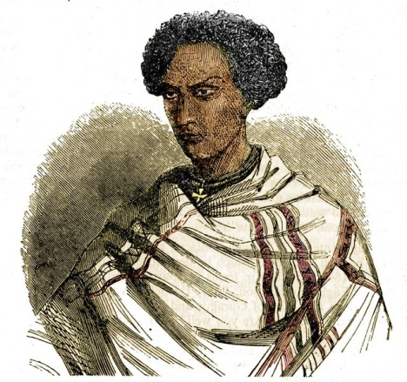
OBYVATELSTVO
- velké množství etnických skupin
Obr. 13 - Samburové
Obr. 12 – Masajka s dítětem
Obr. 14 – muž z kmene Oromo
Obr. 16 – žena z kmene Karamojong
Obr. 15 – král kmene Amhara

Slide 10
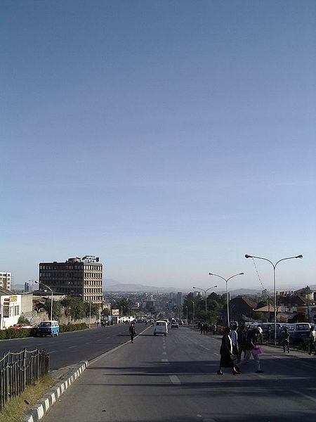

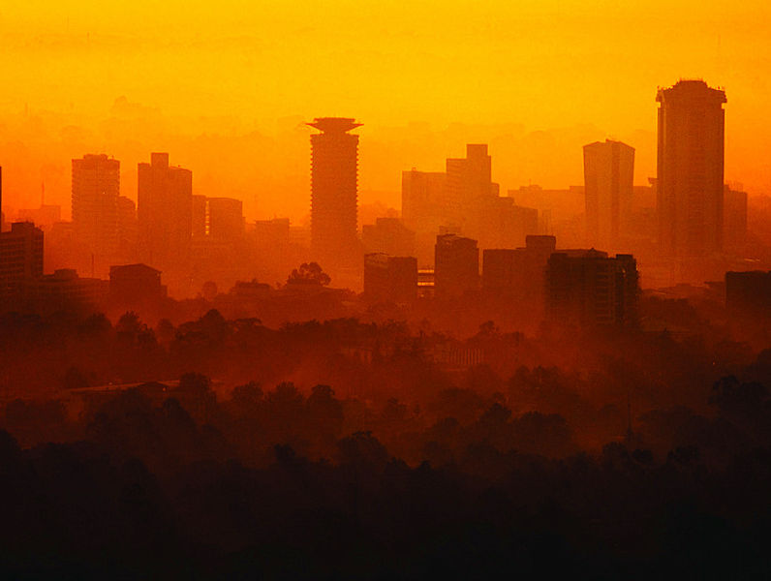
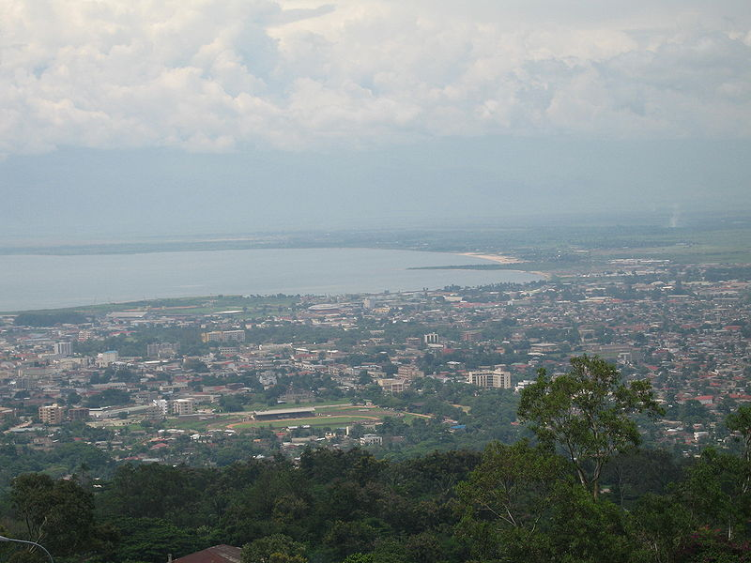
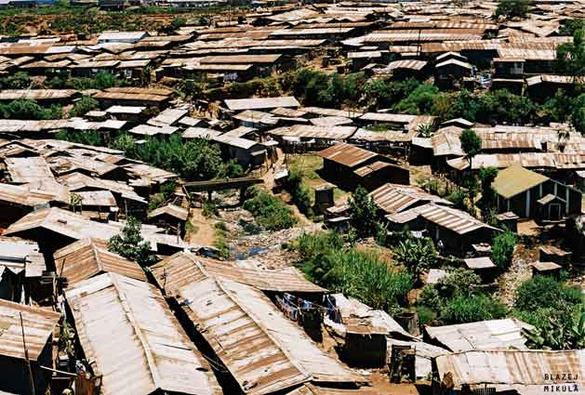
SÍDLA
ADDIS - ABEBA
DAR ES - SALAAM
NAIROBI
Obr. 20
Obr. 17
Obr. 19
BUJUMBURA
NAIROBI – SLUM KIBARA
Obr. 18
Obr. 21

Slide 11
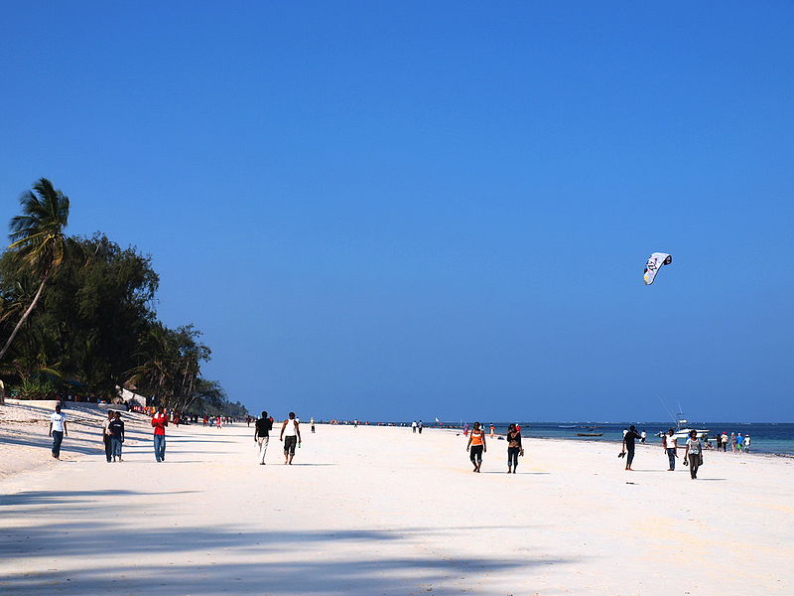
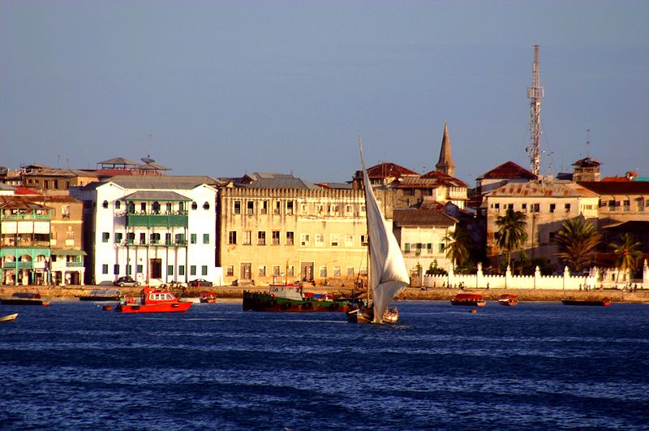
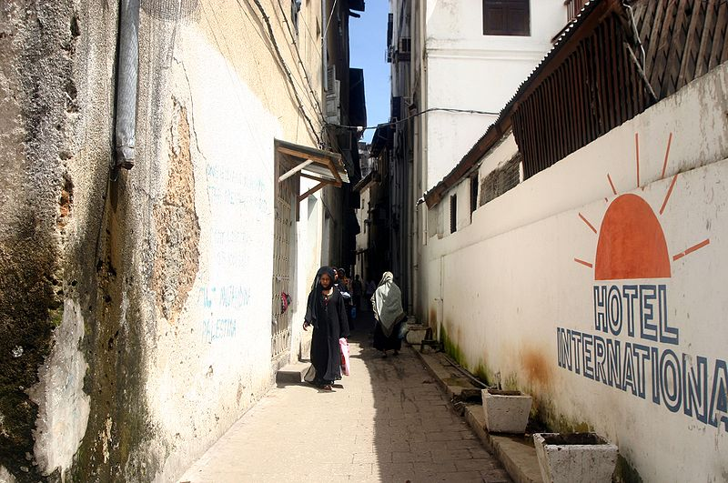
CESTOVNÍ RUCH
významná součást hospodářství ve Východoafrickém
společenství (EAC) – Uganda, Keňa, Rwanda, Burundi
zaměstnává více než 11% obyvatel
safari (národní parky)
vysokohorské túry (Kilimandžáro, Mount Kenya)
pláže (Keňa, Zanzibar)
arabské dědictví (Zanzibar)
Obr. 24 – pláž v Keni
Obr. 22 – Zanzibar, kamenné město
Obr. 23 - Zanzibar

Slide 12
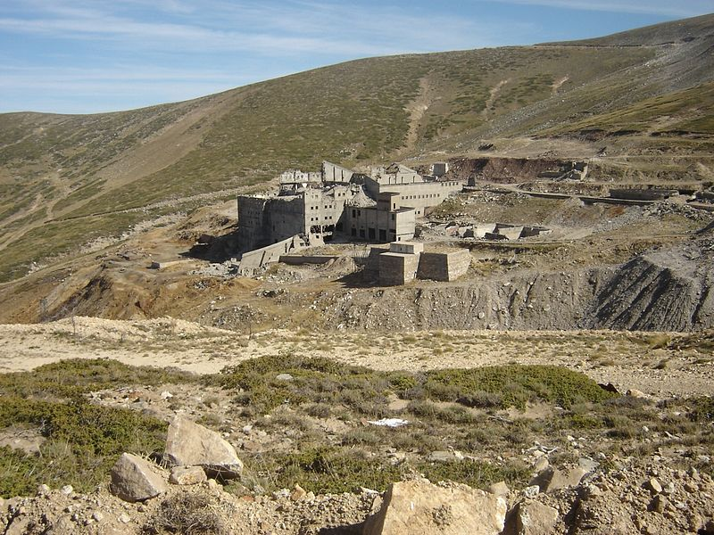
TĚŽBA
v oblasti Viktoriina jezera
wolfram, zlato, diamanty, cín
Obr. 25 – wolframové doly

Slide 13
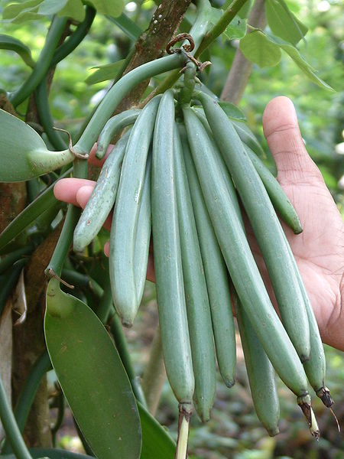
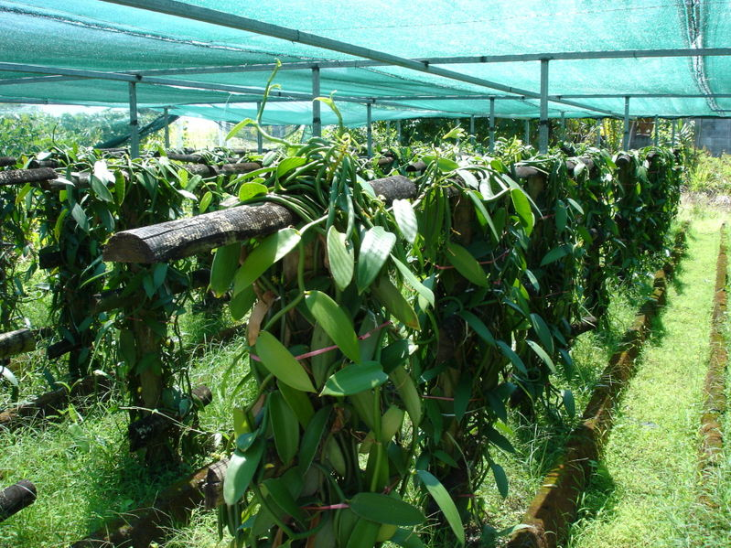
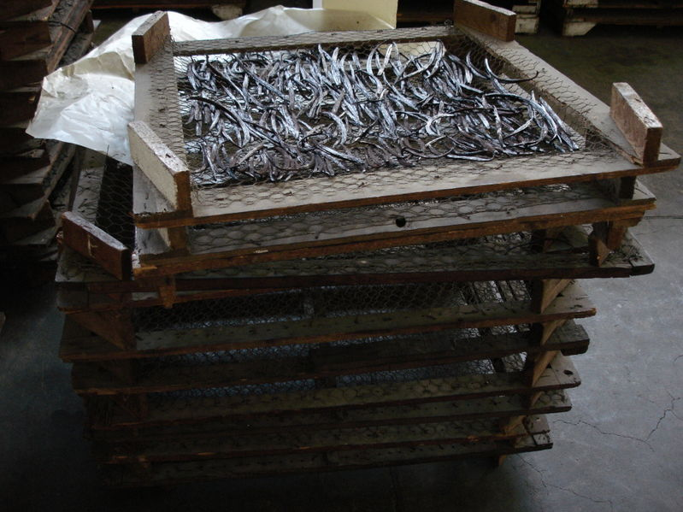
ZEMĚDĚLSTVÍ
VÝVOZ: kávovník, banánovník, bavlník, tabák, vanilka
SUŠŠÍ OBLASTI: proso
OBLASTI S VYŠŠÍMI SRÁŽKAMI: kokosové ořechy, burské oříšky, luštěniny
ZÁPLAVOVÉ OBLASTI (okolí Viktoriina jezera): rýže
Obr. 26 – pěstování vanilky
Obr. 27 – vanilkové lusky
Obr. 28 - sušení lusků

Slide 14
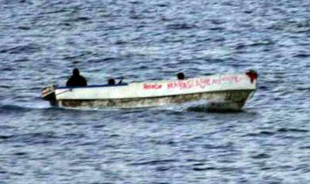
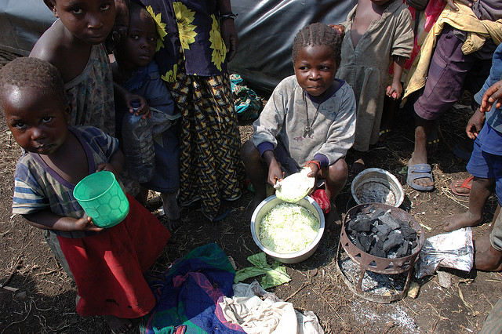
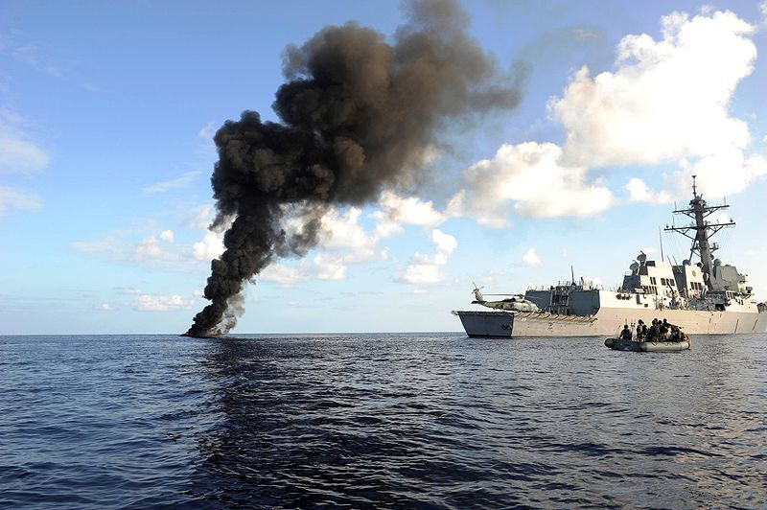
PROBLÉMY
PIRÁTSTVÍ
HLADOMOR
Obr. 29
Obr. 31
Obr. 30
ETIOPIE (dříve HABEŠ) – jeden
z nejchudších států na světě

Slide 15
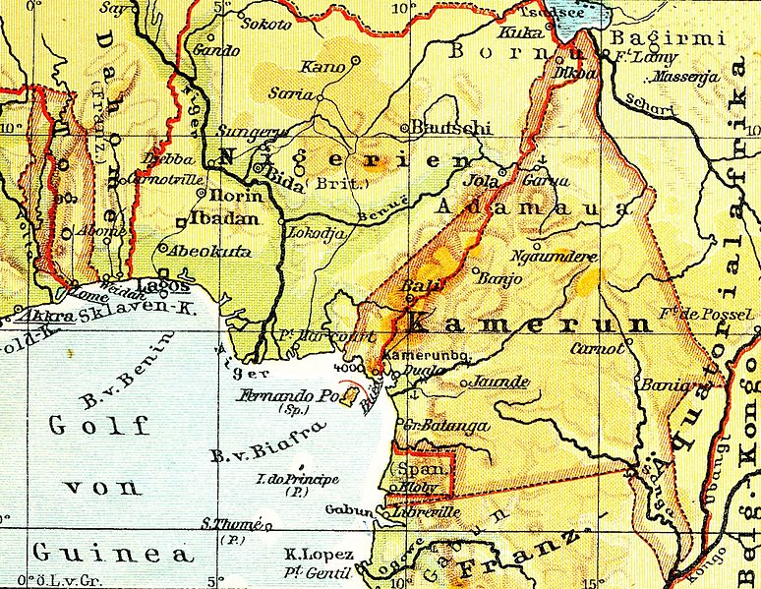
UKAŽ NA MAPĚ
Etiopská vysočina, Východo-africká vysočina, Kilimandžáro, jezero Malawi, jezero Tanganika, Viktoriino jezero, Rudolfovo jezero, Bílý Nil, Modrý Nil, Wabi Šebelle,
Zambezi, Cabora Bassa
Etiopie, Somálsko, Keňa, Tanzanie, Uganda, Malawi, Mosambik, Addis-Abeba, Nairobi, Dar es-Salaam

Slide 16
OTÁZKY K OPAKOVÁNÍ
Vyjmenuj státy oblasti a jejich hlavní města.
Charakterizuj povrch oblasti.
Charakterizuj podnebí oblasti.
Které vodní toky jezera a nádrže se v této oblasti nacházejí a co o nich víš?
Vyjmenuj některé etnické skupiny východní Afriky.
Se kterými problémy se obyvatelstvo potýká?
Na co se zaměřuje cestovní ruch této oblasti?
Které nerostné suroviny se v této oblasti těží?
Vyjmenuj plodiny, které se zde pěstují?
PROCVIČTE SE V TESTÍKU
http://www.zcsol.cz/zaklad/testy/form.php?&jmeno_testu=../../zaklad/stranky_predmetu/zadani_testu/z7_04_vychodni_afrika.txt&img_adr=../../zaklad/stranky_predmetu/zadani_testu/z7_04_vychodni_afrika%20&vymazat=ano

Slide 17
POUŽITÉ ZDROJE
Obr. 1,2 – Daniel Dalet [cit. 2011-09-23], dostupné na www: http://d-maps.com/carte.php?num_car=737&lang=en
Obr. 3 – Paul Shaffner [cit. 2011-10-23], dostupné pod licencí Creative Commons na www: http://commons.wikimedia.org/wiki/File:Kilimanjaro_%28paulshaffner%29.jpg?uselang=cs
Obr. 4 - Yosemite [cit. 2011-10-23], dostupné pod licencí Creative Commons na www: http://cs.wikipedia.org/wiki/Soubor:Glacier_at_summit_of_Mt_Kilimanjaro_001.JPG
Obr. 5 – Chris 73 [cit. 2011-10-23], dostupné pod licencí Creative Commons na www: http://commons.wikimedia.org/wiki/File:View_into_the_Mackinder_Valley_3900m.JPG?uselang=cs
Obr. 6_User:Doron [cit. 2011-10-23], dostupné pod licencí Creative Commons na www: http://commons.wikimedia.org/wiki/File:LakeTurkanaSouthIsland.jpg?uselang=cs
Obr. 7_Michael Shade [cit. 2011-10-23], dostupné jako volné dílo na www: http://commons.wikimedia.org/wiki/File:Africa_Lake_Victoria_10_006.jpg?uselang=cs
Obr. 8_Robert Cutts [cit. 2011-10-23], dostupné pod licencí Creative Commons na www: http://commons.wikimedia.org/wiki/File:A_Kruger_landscape.jpg?uselang=cs
Obr. 9_Charles J. Sharp [cit. 2011-10-23], dostupné pod licencí Creative Commons na www: http://commons.wikimedia.org/wiki/File:Acacia-tree.jpg?uselang=cs
Obr. 10_Key45 [cit. 2011-10-23], dostupné pod licencí Creative Commons na www: http://cs.wikipedia.org/wiki/Soubor:GnusAndZebrasInMaraMasai.jpg
Obr11_Magnus Manke [cit. 2011-10-23], dostupné pod licencí Creative Commons na www: http://commons.wikimedia.org/wiki/File:Giraffe_-_Skyline_-_Nairobi_-_Park.jpg?uselang=cs
Obr. 12_William Warby [cit. 2011-10-23], dostupné pod licencí Creative Commons na www: http://commons.wikimedia.org/wiki/File:Masai_woman-child.jpg?uselang=cs
Obr. 13_Moongateclimber [cit. 2011-10-23], dostupné pod licencí Creative Commons na www: http://commons.wikimedia.org/wiki/File:Samburu_fire.jpg
Obr. 14_DEMOSH [cit. 2011-10-23], dostupné pod licencí Creative Commons na www: http://en.wikipedia.org/wiki/File:Boranamanvoting4.JPG
Obr. 15_Andro96[cit. 2011-10-23], dostupné jako volné dílo na www: http://commons.wikimedia.org/wiki/File:King_Sahla_Sellase_colour.jpg
Obr. 16_Miczanin [cit. 2011-10-23], dostupné pod licencí Creative Commons na www: http://www.flickr.com/photos/miczanin/4726932030/sizes/m/in/photostream/
Obr. 17_Jahsensie [cit. 2011-10-26], dostupné pod licencí Creative Commons na www: http://commons.wikimedia.org/wiki/File:Addis_abeba_ethiopie.jpg?uselang=cs
Obr. 18_Blazej Mikula [cit. 2011-10-26], dostupné pod licencí Creative Commons na www: http://commons.wikimedia.org/wiki/File:Kibera.jpg?uselang=cs
Obr. 19_Mkimemia [cit. 2011-10-26], dostupné pod licencí Creative Commons na www: http://commons.wikimedia.org/wiki/File:NBO5.jpg
Obr. 20_ Blue moon in her eyes [cit. 2011-10-26], dostupné pod licencí Creative Commons na www: http://www.flickr.com/photos/bluumwezi/
Obr. 21_ [cit. 2011-10-26], dostupné jako volné dílo na www: http://commons.wikimedia.org/wiki/File:Bujumbura.JPG
Obr. 22_Mila Zinkova [cit. 2011-10-27], dostupné pod licencí Creative Commons na www: http://commons.wikimedia.org/wiki/File:Zanzibar_from_sea.jpg
Obr. 23_Mila Zinkova [cit. 2011-10-27], dostupné pod licencí Creative Commons na www: http://commons.wikimedia.org/wiki/File:Zanzibar_21.JPG
Obr. 24_Michal Vogt[cit. 2011-10-27], dostupné pod licencí Creative Commons na www: http://commons.wikimedia.org/wiki/File:Diani_Beach,_Kenya.jpg
Obr. 25_Orhan Bilgin [cit. 2011-10-27], dostupné pod licencí Creative Commons na www: http://commons.wikimedia.org/wiki/File:Uludag_wolfram_mine.jpg
Obr. 26_Bouba [cit. 2011-10-27], dostupné pod licencí Creative Commons na www: http://commons.wikimedia.org/wiki/File:Vanilla_fragrans_3.jpg
Obr. 27_Sunil Elias [cit. 2011-10-27], dostupné pod licencí Creative Commons na www: http://commons.wikimedia.org/wiki/File:Vanilla_beans.jpg
Obr. 28_Bouba [cit. 2011-10-27], dostupné pod licencí Creative Commons na www: http://commons.wikimedia.org/wiki/File:Vanilla_fragrans_4.jpg
Obr. 29_unknownn [cit. 2011-10-27], dostupné jako volné dílo na www: http://commons.wikimedia.org/wiki/File:Somali_pirates.jpg
Obr. 30_Cassandra Thompson [cit. 2011-10-27], dostupné jako volné dílo na www: http://commons.wikimedia.org/wiki/File:Gulf_of_Aden_-_disabled_pirate_boat.jpg
Obr. 31_Julien Harneis [cit. 2011-10-28], dostupné pod licencí Creative Commons na www: http://www.flickr.com/photos/julien_harneis/1354666664/sizes/z/in/photostream/

